Slide 1
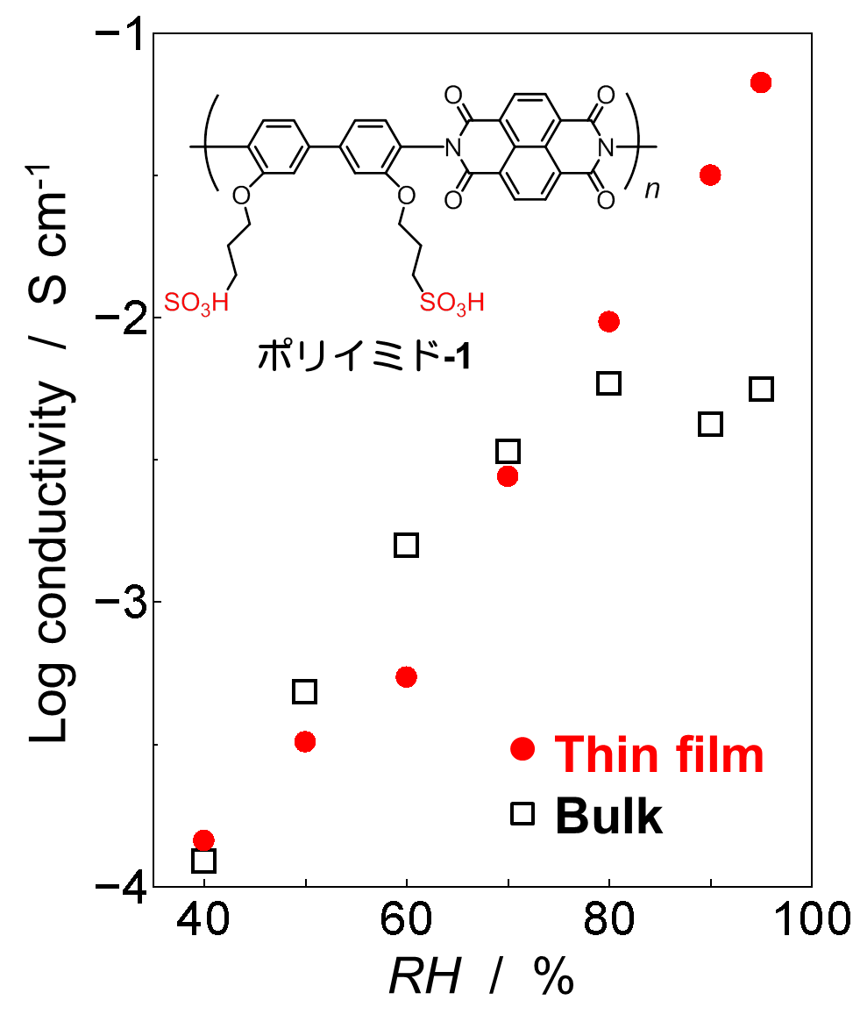
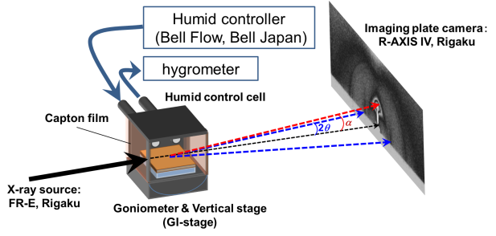
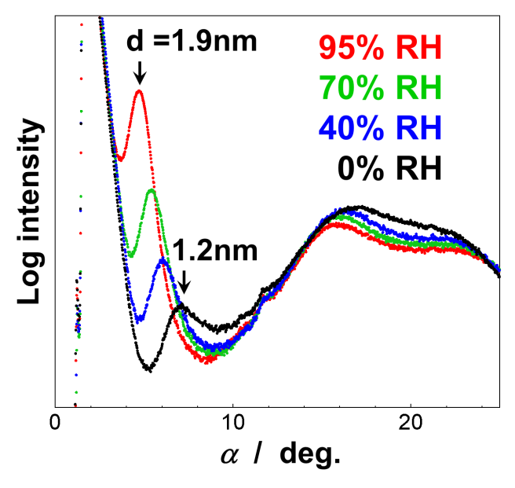
分子・物質合成プラットフォーム （名古屋大学）
【別紙１】
Molecule & Material Synthesis / Nagoya University
分子・物質合成プラットフォームにおける利用成果
平成25年度トピックス
高プロトン伝導性ポリイミド薄膜の配向構造解析(S-13-NU-0012)
^{A}北陸先端大学, ^{b}名古屋大学
長尾 祐樹ª, Karthik KRISHNANª, 野呂優喜ª, 永野 修作^{b}
【研究目的】
燃料電池に用いられるプロトン伝導性高分子膜は、高い伝導性と化学的安定性が必要であるため、新たな材料開発が求められています。これまでの研究対象は、Nafion®をはじめとするアモルファスポリマーが主流であったが、近年、分子組織構造の制御がプロトン伝導度の向上に大きく寄与することが明らかになってきています。本研究では、規則性の高い平面構造を持つプロトン伝導性ポリイミド化合物を分子設計し、プロトン伝導性と分子組織構造の相関を解明することを目指しました。
【成 果】
合成したアルキルスルホン化ポリイミド(図1 挿入図ポリイミド-1)を合成し、バルクペレットと薄膜の基板面内方向のプロトン伝導特性を交流インピーダンス法を用いて測定いたしました。評価の結果、基板面内方向のプロトン伝導性は、高湿度下領域にてバルクに比較して高い値となり、Nafion ® に匹敵する伝導性となることを見いだしました (図1)。さらに、この高プロトン伝導性を示すナノ構造を明らかにするため、湿度制御下の in-situ 斜入射X線散乱測定を遂行しました(図2)。 その結果、ポリイミドIの薄膜は、乾燥下では基板に平行なラメラ構造を形成し、湿度の上昇ともにラメラ構造の規則性の向上と層間隔の拡張が起こっていることを明らかにしました。これらの結果は、薄膜におけるプロトン伝導性の向上は、高湿度下のラメラ面間隔の増大によりプロトン伝導パスの拡張が起こっているものと推察でき、高プロトン伝導性と高分子ナノ構造が高い相関を示す新たな材料設計指針となるものと考えています。本成果は、第23回日本MRS年次大会および2013年液晶討論会にて発表されました。
a)
b)
図1. アルキルスルホン化ポリイミドのバルクと薄膜のプロトン伝導度
図2. 湿度制御 in-situ GI-SAXS測定 (a)とポリイミド-1薄膜の面外方向の散乱プロファイル(b)

